Slide 1






Slide 2




Slide 3

Theo em, làm thế nào để mỗi người có thể hình thành thói quen đọc sách mỗi ngày?
Hãy ghi câu trả lời của em vào tờ giấy nhỏ và dán chúng lên cây tri thức này nhé!

Slide 4



Slide 5




Slide 6

- Giới thiệu tranh vẽ, truyện tranh
- Pô-xtơ giới thiệu nhân vật
Giới thiệu sản phẩm sáng tạo từ sách
- Các hình thức tóm tắt tác phẩm

Slide 7
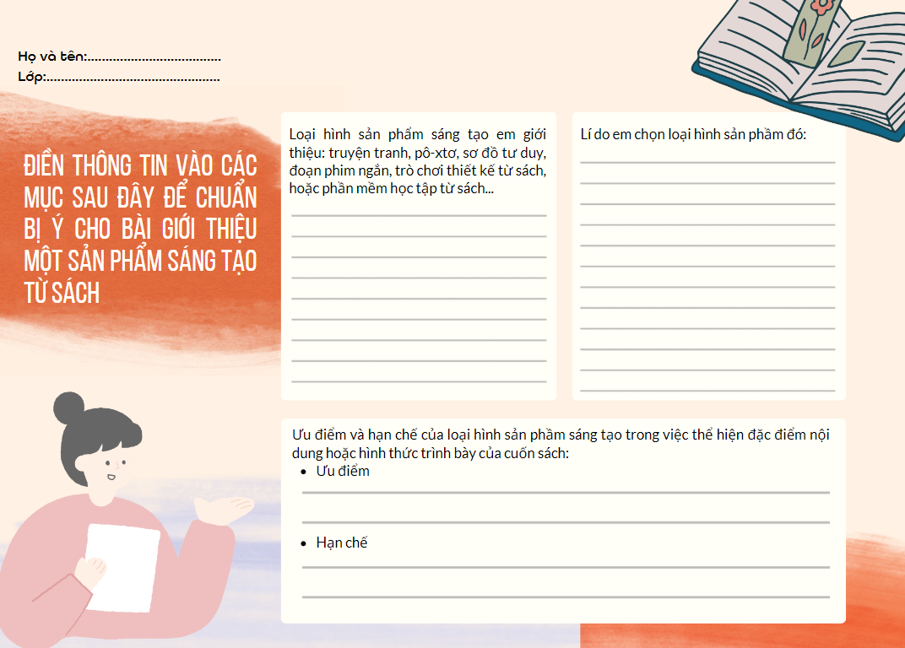

Slide 8


Slide 9

1. Trước khi nói
a. Chuẩn bị nội dung và phương tiện để trình bày
- Xác định mục đích nói: Chọn một trong hai mục đích nói sau đây để chuẩn bị bài nói:
Giới thiệu để làm rõ ý nghĩa những sản phẩm sáng tạo từ sách
Trình bày ý kiến về tác dụng, ý nghĩa của việc đọc sách

Slide 10

1. Trước khi nói
a. Chuẩn bị nội dung và phương tiện để trình bày
- Lựa chọn và xác định nội dung cần trình bày
+ Lập dàn ý bài nói trước khi trình bày ý kiến về tác dụng, ý nghĩa của việc đọc sách, đánh dấu những nội dung cần nhấn mạnh, cần làm rõ và thuyết phục người nghe
+ Xem lại sản phẩm sáng tạo từ sách và chọn sản phẩm độc đáo, thú vị mà em muốn giới thiệu

Slide 11

1. Trước khi nói
a. Chuẩn bị nội dung và phương tiện để trình bày
- Xác định các phương tiện phi ngôn ngữ phù hợp cần sử dụng để hỗ trợ cho bài nói về sản phẩm sáng tạo từ sách hoặc trình bày ý kiến về tác dụng, ý nghĩa của việc đọc sách: hình ảnh, sơ đồ, tranh vẽ hoặc bản nhạc không lời (nếu cần).

Slide 12

1. Trước khi nói
b. Tập luyện
- Tập luyện một mình để ghi nhớ nội dung và chọn cách diễn đạt phù hợp
- Trình bày trước các bạn trong nhóm học tập, cùng các bạn trao đổi để có thể lắng nghe góp ý nhằm điều chỉnh nội dung trình bày và diễn đạt sao cho rõ ràng, mạch lạc, có sức hút

Slide 13
2. Trình bày bài nói
- Trình bày một cách rõ ràng các nội dung đã chuẩn bị
- Nhấn mạnh những đặc điểm nổi bật của sản phẩm sáng tạo từ sách hoặc làm rõ quan điểm của em về việc đọc sách qua lí lẽ xác đáng và bằng chứng cụ thể
- Sử dụng các phương tiện phi ngôn ngữ phù hợp để phần trình bày hấp dẫn hơn

Slide 14

3. Sau khi nói
- Người nghe
Nghe và ghi vắn tắt những đặc điểm nổi bật của sản phẩm sáng tạo từ sách hoặc quan điểm về việc đọc sách để có thể trao đổi, nêu câu hỏi sau khi người nói trình bày.
Nêu ý kiến về nội dung bài nói và cách trình bày

Slide 15

3. Sau khi nói
- Người nói
Nghe góp ý và phản hồi những ý kiến của người nghe về nội dung bài nói một cách phù hợp, rõ ràng, có thể bổ sung những điểm cần làm rõ thêm
Trao đổi lại với người nghe về cách trình bày để có thể rút kinh nghiệm và điều chỉnh một cách hiệu quả

Slide 16
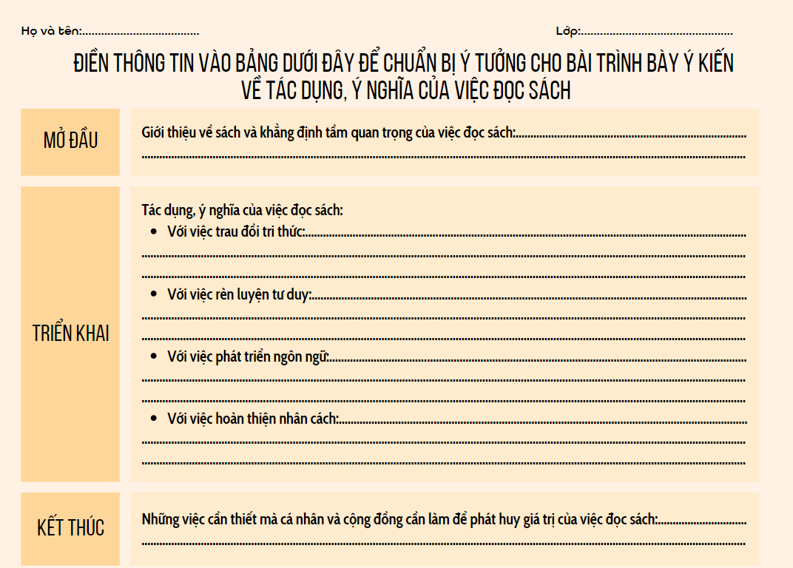

Slide 17


Slide 18
Nhóm Giới thiệu sản phẩm
Nhóm trình bày ý kiến
GV chia lớp thành 2 nhóm: Nhóm giới thiệu sản phẩm và Nhóm trình bày ý kiến
HS chuẩn bị trong 15 phút, đại diện các nhóm lên trình bày bài nói trong thời gian 3 phút

Slide 19
IV.
Vận dụng

Slide 20


    HS làm 1 video ngắn về chủ đề: VAI TRÒ CỦA ĐỌC SÁCH VÀ CÁCH LỰA CHỌN SÁCH PHÙ HỢP VỚI LỨA TUỔI

